Slide 1


2025 Single Cell & Spatial Omics Hackathon
Spatial Location Associates with Cell-Cell Interaction and Function in Mouse Brain
Hackaton 6조 – 김은채, 김형석, 이제빈
Notes:
해커톤에서 발표 시작하겠습니다. 저희는 ~~ 이러한 것에 대해 집중하여 분석을 진행하였습니다. 사실 초기 목표는 --- , 이거였지만, 새로운 데이터의 구조 파악과 환경 설정 등 시간이 오래 걸려서 다른 목표를 설정하여 진행하게 되었습니다.

Slide 2
Contents
Hypotheses from Recent Literature - Emerging Research Directions Structural
Overview of Mouse Brain - Anatomical Insights - Neuronal Composition and Cellular Diversity
Data Analysis Results - Key Findings - Significant Observations
Summary and Limitations - Principal Conclusions - Research Constraints
Q&A Session
Notes:
저희의 목차는 이 단계로 진행될예정입니다.
이후 설정한 가설을 바탕으로 진행한 데이터 분석에 대해서 설명하고 요약, 그리고 한계에 대해 설명할 예정입니다.

Slide 3
Emerging Research Directions Structural
1. Hypotheses from Recent Literature
1. Visium HD Data vs Stereo seq Data
2. Human brain Stereo seq data with disease
초기 분석을 위한 환경 세팅 어려움 새로운 데이터 셋에 대한 이해와 데이터 구조 파악 시간 ⬆️
Notes:
원래 목적 : visium HD vs stereo seq data 에서 실제로 resolution 이 좋은지, DEG 라던가의 후속 분석 진행이 용이한지 확인
더 나아가서 human brain 에서 stereo seq data 를 알츠하이머 질병으로 찍었던 데이터를 찾았어서 그걸 분석하려고 했었습니다.

Slide 4
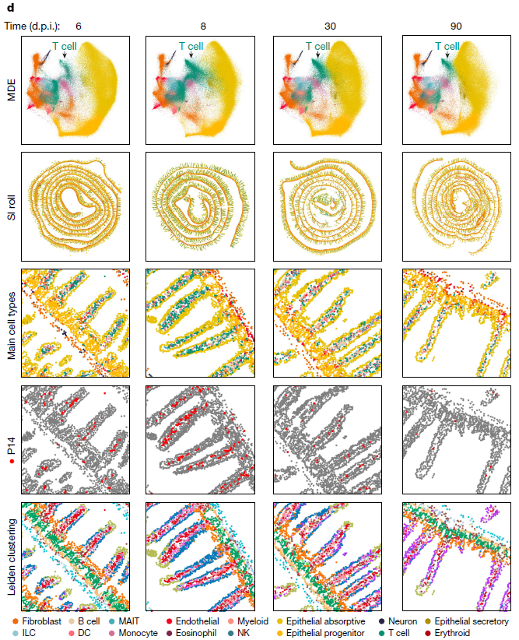
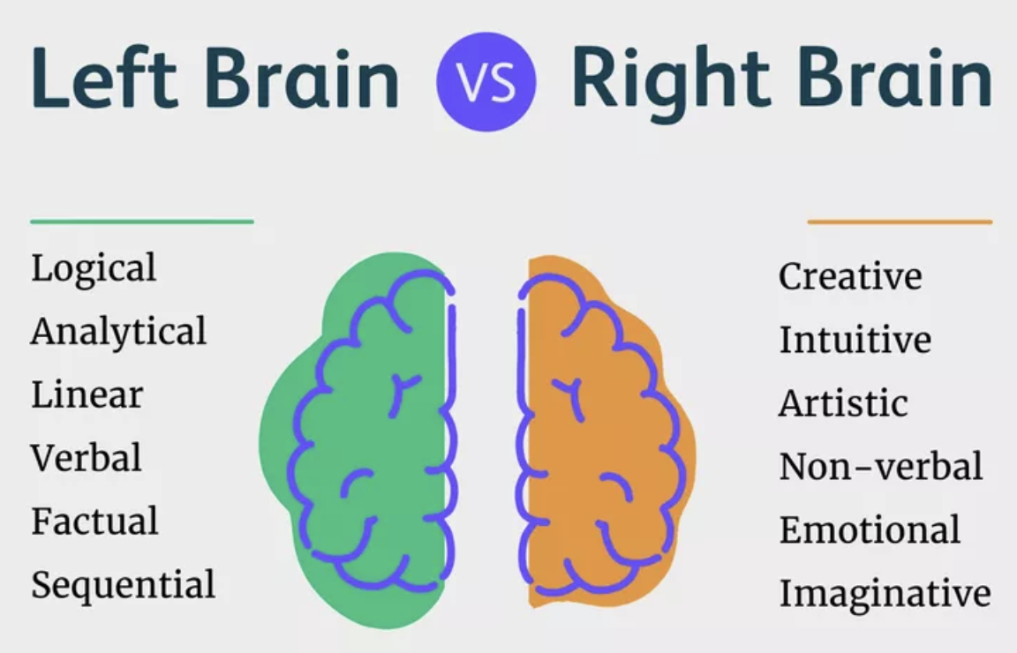
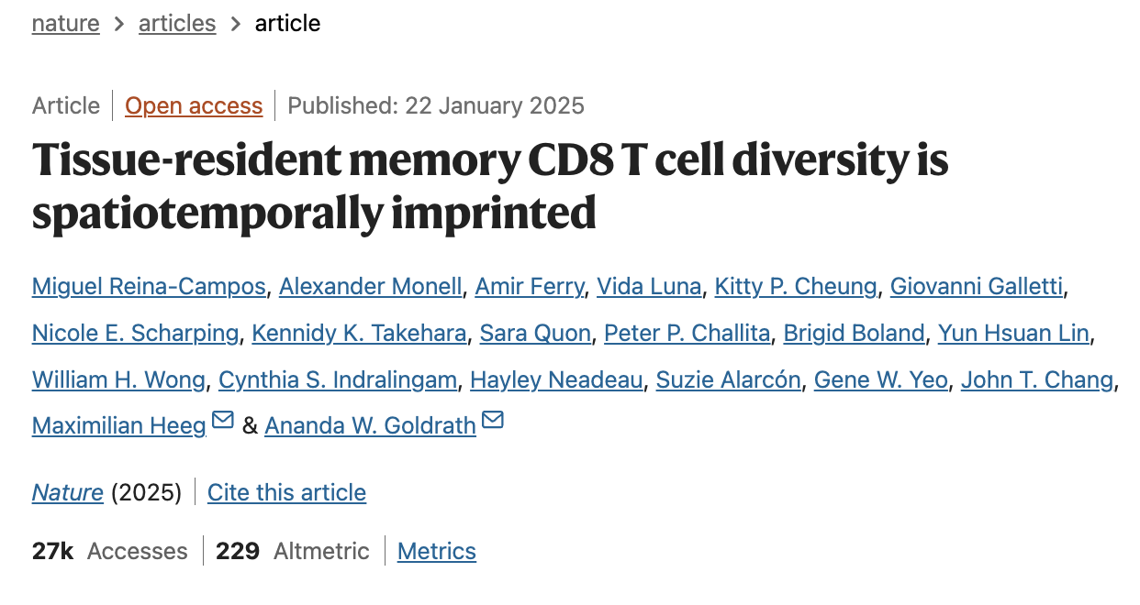
Emerging Research Directions Structural
1. Hypotheses from Recent Literature
How do spatial asymmetries and cell-cell interactions in the brain influence cellular functions?
Notes:
최근에 읽은 논문에서 힌트를 얻게 되었습니다.
최근 nature 본지에 나온 논문에서는 CD8 T cell 의 diversity 가 시공간적으로 다르게 느껴진다는 것이였는데요.
이에 따라서 저희도 저희 결과에서 뇌의 좌우에 따라서 같은 cell type을 가지고 있더라도 다른 기능을 가지고, 기능적인 차이를 spatial 을 봄으로써 확인할 수 있을 것이라고 생각했습니다.

Slide 5
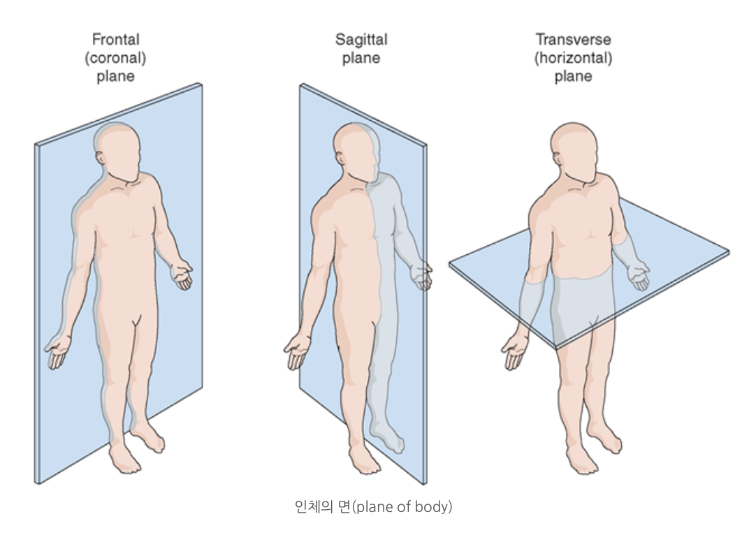
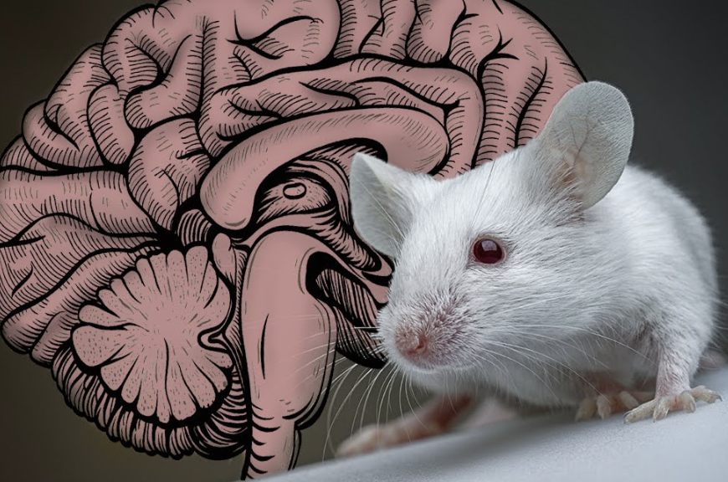
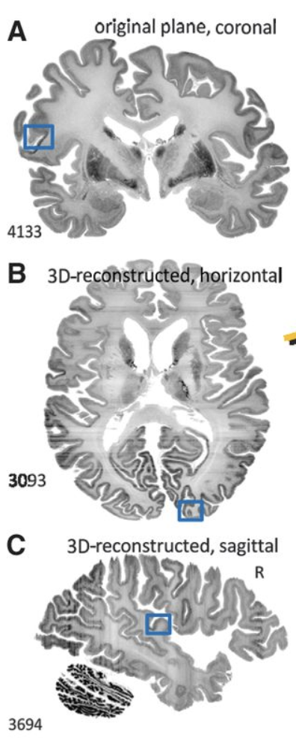
Anatomical insight
2. Structural Overview of Mouse Brain
Mouse brain Stereo seq data
Plane of body - Coronal plane - Sagittal plane - Horizontal plane
Notes:
저희가 사용한 샘플은 brain 입니다. mouse brain의 stereo seq data를 사용하였습니다.
인체에는 총 세가지 면이 존재합니다. 그래서 카데바를 가지고 실습을 할 때 각 장기를 3가지의 축으로 잘라서 장기의 단면도 같이 관찰하는데요.
먼저 coronal plane, 그리고 y축으로 자르는 sagittal plane, 지평선에 수평이 되도록 자르는 transverse plane 이 있습니다.
Spatial 역시 section 잘라서 단면도를 가지고 분석을 할 수 있기 때문에 여러 단면을 찍는 모습이 관찰됩니다.
여기서 사용된 데이터는 단면도로 미루어보아 coronal plane 이라고 생각하게 되었습니다.

Slide 6
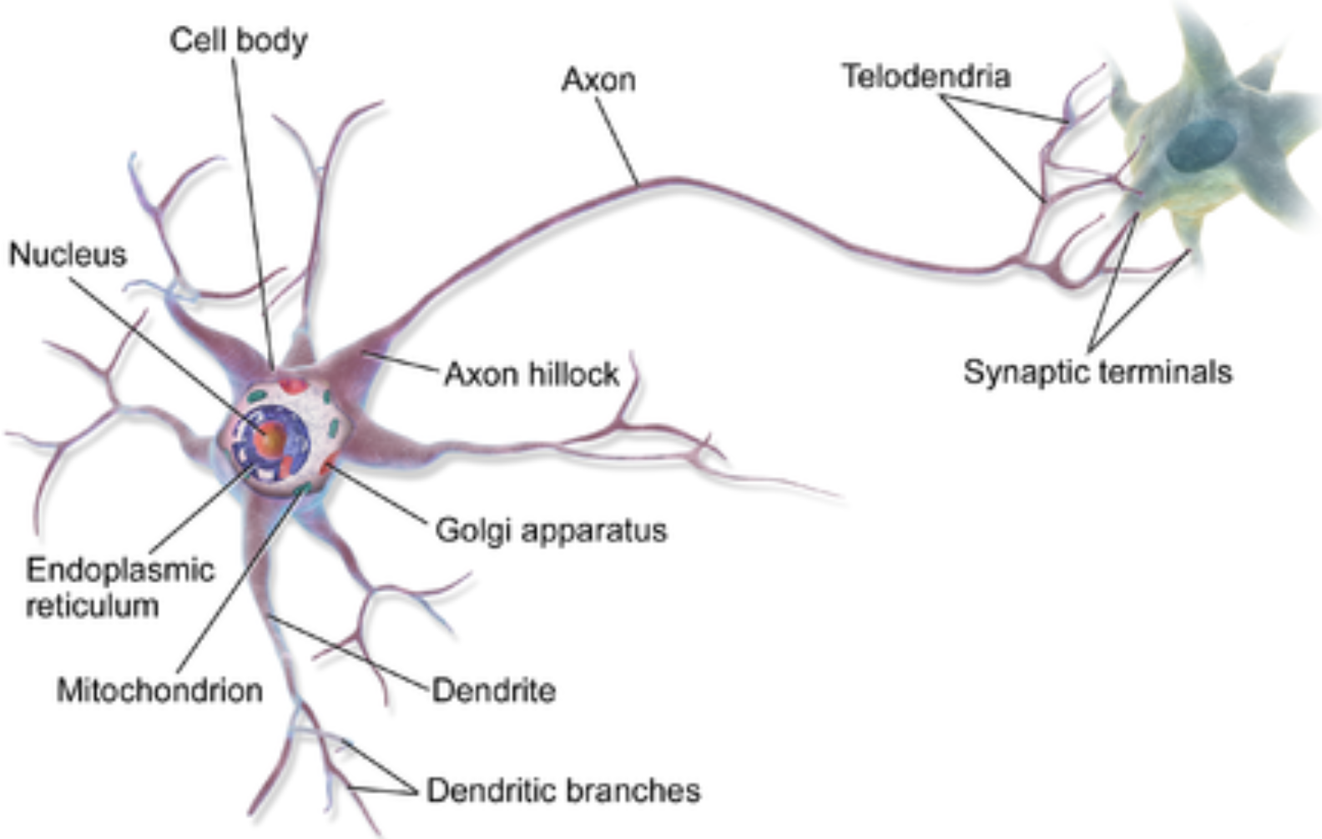
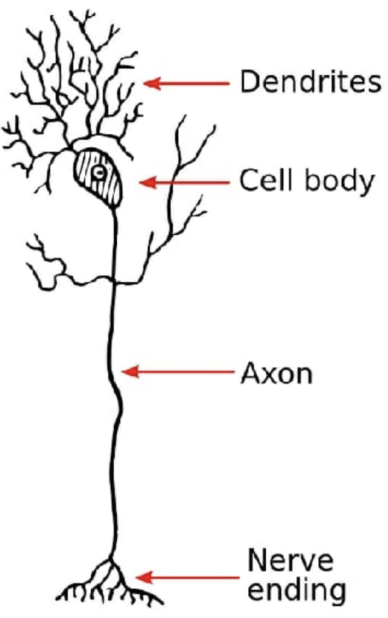
Neuronal Composition and Cellular Diversity
2. Structural Overview of Mouse Brain
Neuronal Cell Types
Glutamatergic Neurons Critical for information transmission, learning, and memory
Hippocampal Neurons Crucial for learning and memory formation Primary neurons of the hippocampal region
Cortical Neurons Compose various layers of cerebral cortex Essential for information processing and cognitive functions
Dopaminergic Neurons Involved in reward, motivation, and motor control Key to brain's reward system
Notes:
주요 신경세포 유형:
1. Glutamatergic Neurons (노란색)
- 뇌의 주요 흥분성 신경세포
- 정보 전달과 학습, 기억에 핵심적 역할
- 대뇌 피질 전역에 광범위하게 분포
2. Cortical Neurons (다양한 파란/초록/주황 색상)
- 대뇌 피질의 다양한 층을 구성
- 각 유형마다 특정 신경회로와 기능 담당
- 정보 처리와 인지 기능에 중요
3. Hippocampal Neurons (분홍색)
- 학습, 기억 형성에 핵심적인 뇌 영역
- 해마체의 주요 신경세포
4. Dopaminergic Neurons (갈색)
- 보상, 동기부여, 운동 조절과 관련
- 뇌의 보상 시스템에서 중요한 역할

Slide 7
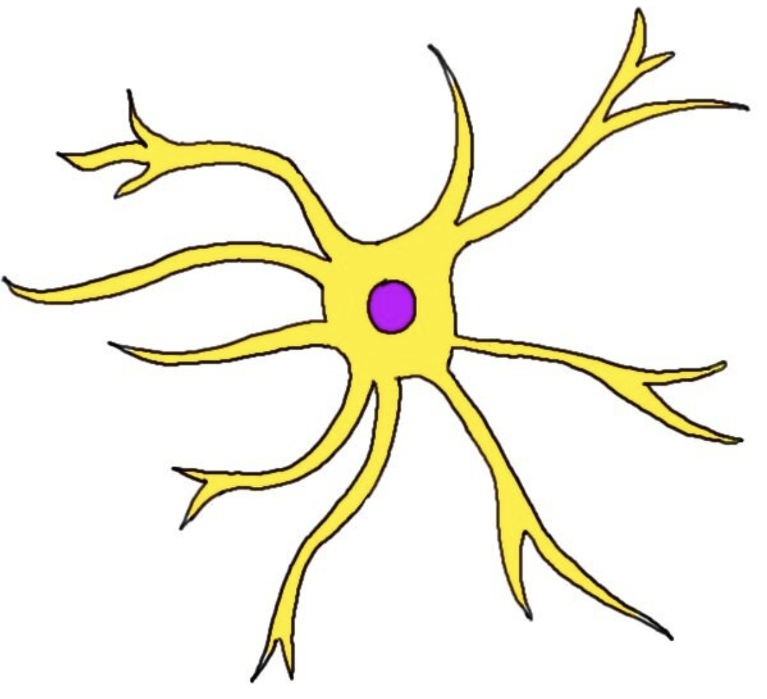
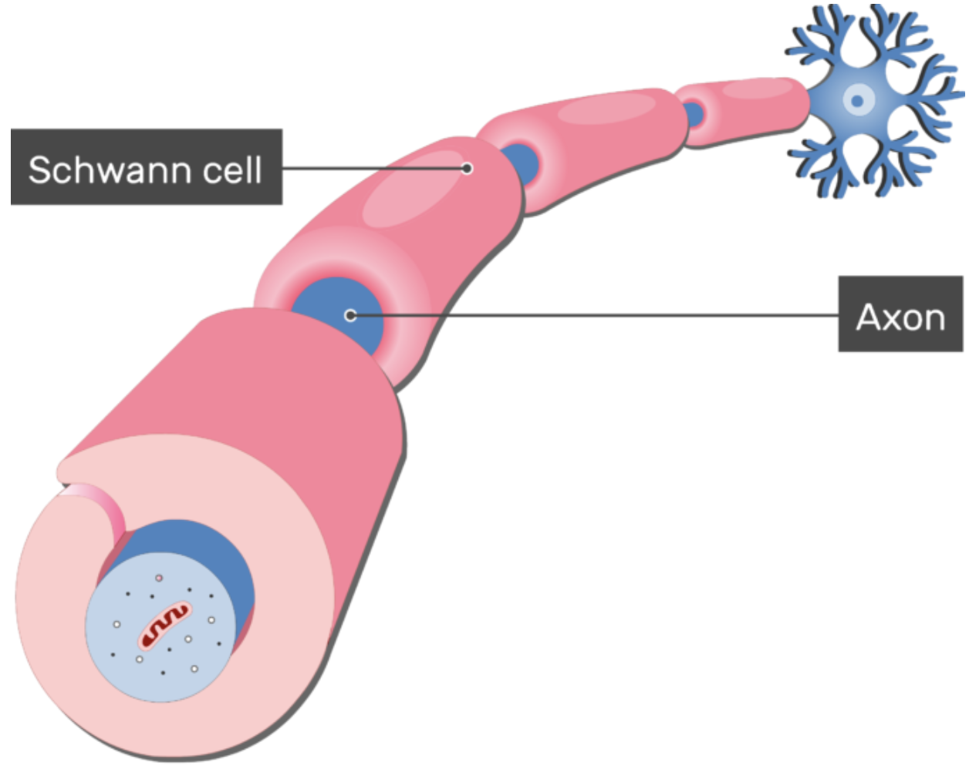
Neuronal Composition and Cellular Diversity
2. Structural Overview of Mouse Brain
Non-Neuronal Cell Types
Astrocytes Support and provide nutrition to neurons Regulate neural transmission and maintain brain homeostasis
Oligodendrocytes Form myelin sheaths around neuronal axons Enhance signal transmission speed and efficiency
Ventricular Zone Cells Stem cell region for neuronal development Generate new neurons during brain growth
Thalamic/Basal Ganglia Neurons Relay sensory information Involved in motor control and learning
Notes:
비신경세포 유형:
1. Astrocytes (빨간색)
- 신경세포 지지, 영양 공급
- 신경전달 조절 및 뇌 항상성 유지
2. Oligodendrocytes (회색)
- 신경세포 축삭에 수초 형성
- 신경 신호 전달 속도와 효율성 증가
3. Ventricular Zone Cells (연한 초록색)
- 신경세포 발생의 줄기세포 영역
- 뇌 발달 중 새로운 신경세포 생성
4. Thalamic/Basal Ganglia Neurons (연한 파란색)
- 감각 정보 중계
- 운동 조절과 학습에 관여

Slide 8
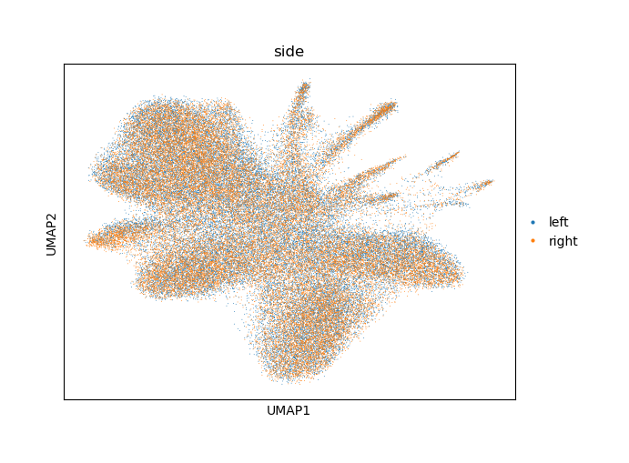
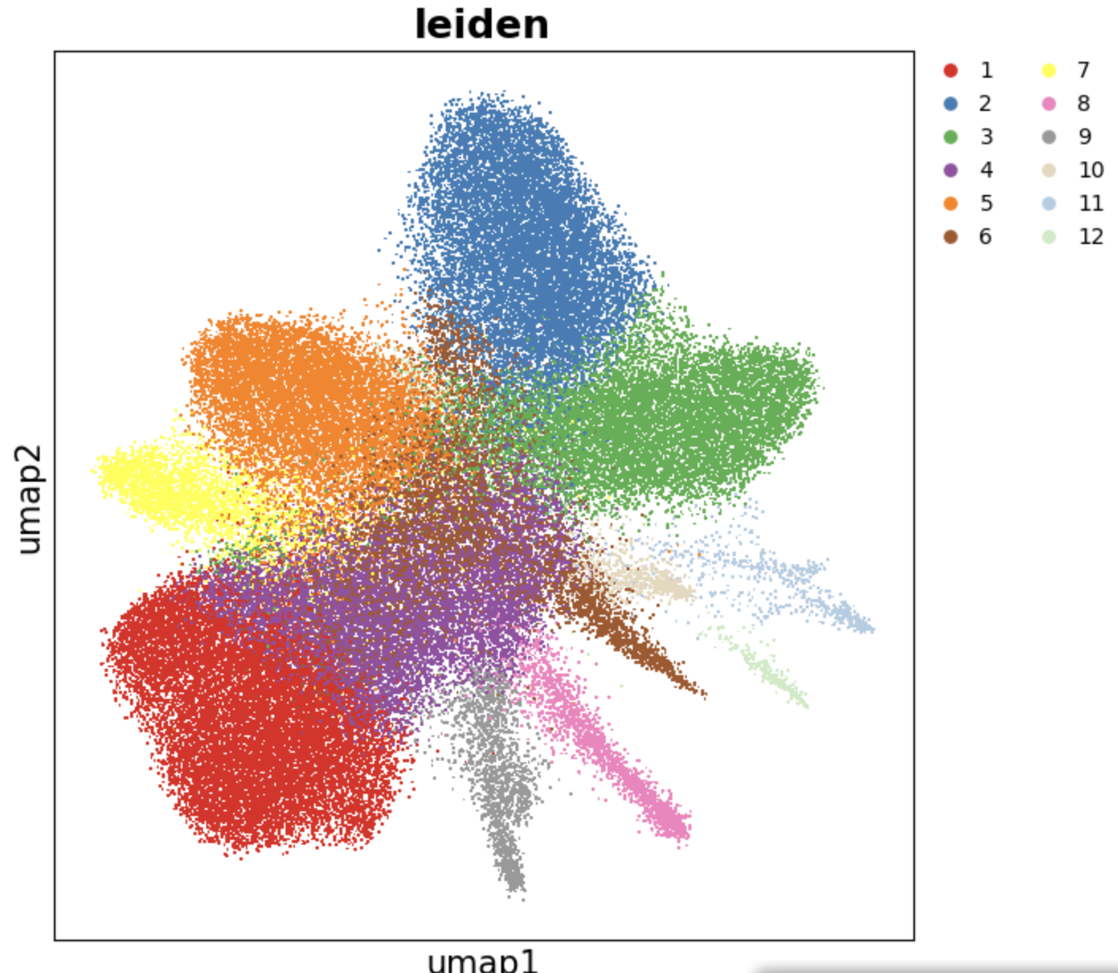
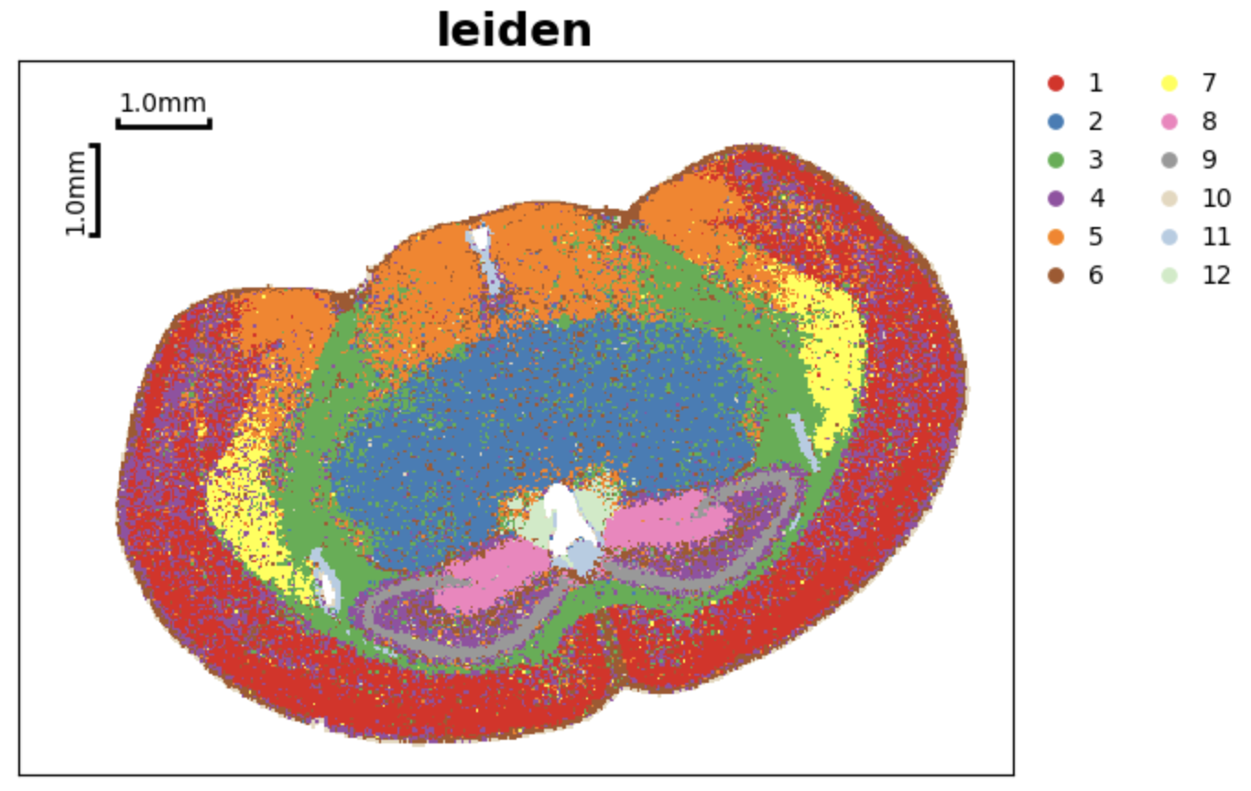
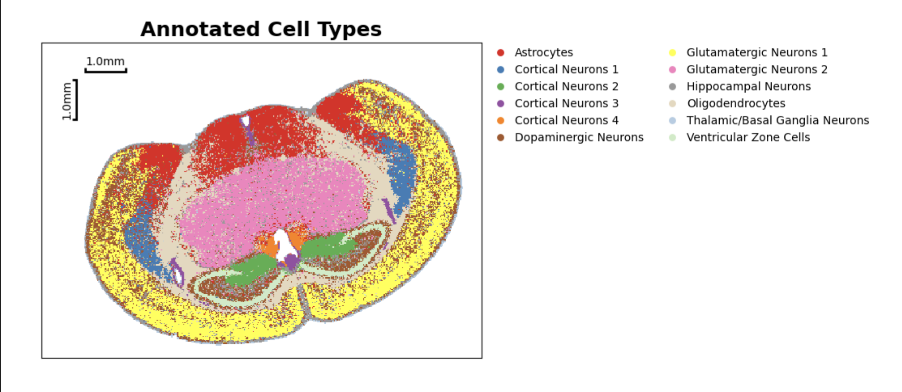
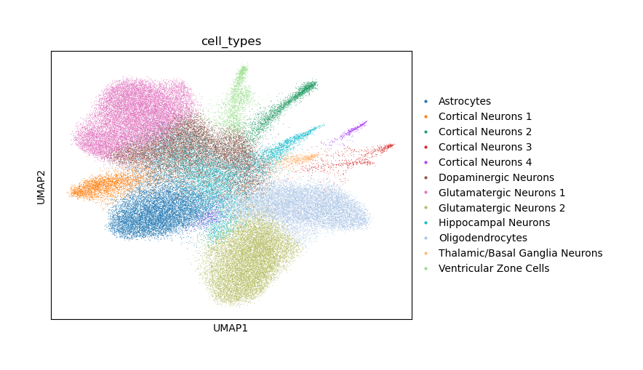
Key Findings
3. Data Analysis Results
Cluster
Spatial
Notes:
cell QC -> stereopy 의 튜토리얼에서 여러 resolution 과 옵션을 조정하여 clustering 을 진행 -> SingleR 을 사용해서 marker gene 들을 가지고 annotation 을 broadly 하게 수행.
여기에서 spatial 에서 서로 대칭인 모습을 확인할 수 있음. 우리는 좌우 cell type 이 유사한데도 왜 좌우 발달이 다른가가 궁금했음. 그래서 가운데를 나눠서 left, right side 로 나누고 single cell cluster 을 보면 당연히 이건 구분 불가. Spatial 로만 구별할 수 있다.

Slide 9
Key Findings
3. Data Analysis Results
Strong cell-cell interactions were observed in astrocytes, with differential signaling strengths detected between the left and right brain hemispheres.
Notes:
Left 에서 right 로 갈때 astrocyte 의 outgoing 변화가 관찰.

Slide 10
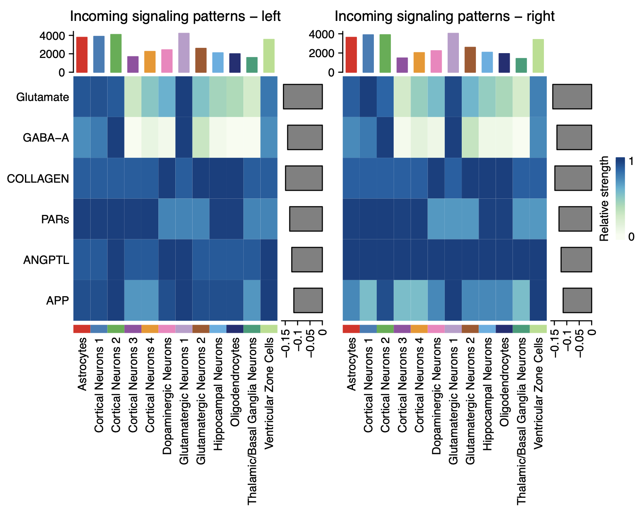
Key Findings
3. Data Analysis Results
Glutamate and GABA were commonly and extensively observed
Glutamate increased in outgoing signaling
APP signaling significantly decreased
GABA displayed more prominent outgoing signaling in the right hemisphere
Notes:
Glutamate, GABA 가 공통적으로 많이 나오고, NKG2D, progesterone 등이 좌우 specific하게 발현되는 것을 확인하였습니다. 그중에서도 glutamate는 outgoing 에서 증가하는 경향을 보였으며, APP 는 감소하는 것을 확인할 수 있었습니다. GABA 역시 좌측보다는 우측에서 더 많이 나오는 outgoing signaling 으로 확인되었습니다.
GABA-A
주요 억제성 신경전달물질
신경세포 흥분성 조절
신경 가소성과 발달에 중요
Glutamate
주요 흥분성 신경전달물질
학습, 기억, 인지 기능 조절
시냅스 가소성에 핵심적 역할
좌우 뇌 비대칭성 해석:
오른쪽 뇌 astrocyte의 더 활발한 세포 간 상호작용
다양한 signaling의 비대칭적 발현
APP signaling 감소
이러한 특징들은 뇌의 좌우 발달이 다름을 시사:
뇌 영역별 기능적 특수화
신경발달의 비대칭적 메커니즘
세포 간 상호작용의 차이

Slide 11
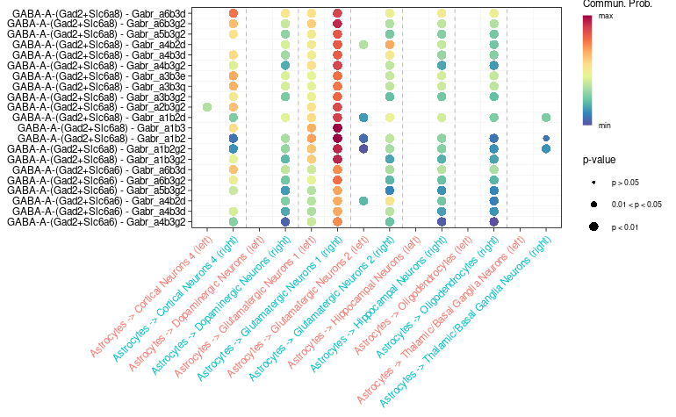
Key Findings
3. Data Analysis Results
Glutamate L-R pair
GABA L-R pair
Even when examining the left-right pair of Glutamate and GABA, we observed more outgoing signaling in the right hemisphere astrocytes.
Notes:
증가한다!!!!!!!!!!!!!!!!!!!!!!!!!!11
Glutamate, GABA 의 L-R pair 를 봐도 실제로 astrocyte에서 나가는게 더 많음 Right 에서

Slide 12
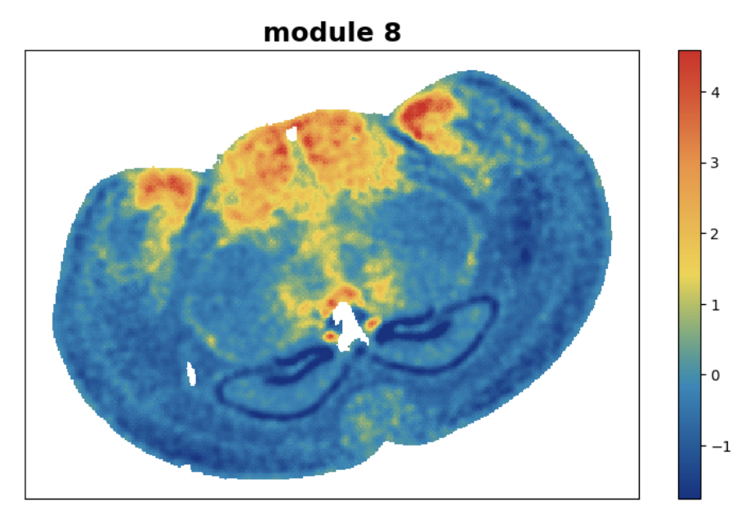
Significant Observations
3. Data Analysis Results
Despite sharing similar cell types and gene hotspots, differential cell interactions suggest potential functional variations in brain development and organization.
Notes:
증가한다!!!!!!!!!!!!!!!!!!!!!!!!!!11
결론 같은 cell type, 같은 gene hotspot 을 가졌다고 나오지만 주위 cell interaction 이 달라짐.
이게 기능적인 면에 관여할 수 있지 않을까?

Slide 13
Principal Conclusions & Research Constraints
4. Summary and Limitations
Cannot confirm if findings are directly translatable to human left-right brain differences
Single sample analysis limits generalizability; left-right distinction was arbitrarily defined
Differential gene expression (DEG) analysis not performed
Cell-cell interaction observed, but lack of clear evidence linking ligand-receptor interactions to developmental mechanisms
Extensive brain cell type diversity; insufficient time for manual cell type annotation
Notes:
Mouse data 이기 때문에 실제로 human 의 좌우랑 같은가?
Sample 하나로만 진행해서 sample specific 이 가능, 임의로 좌우를 나눴음
DEG 못 봤음
Cell cell interaction 을 보았지만, 거기에서 나오는 LR 가 발달까지 연결된다는 명확한 근거를 볼 수 없음
Brain cell type 에도 종류가 많고 cell type annotation 을 manually typing 할 시간적 여유 부족

Slide 14
Thank you.
Hackaton 6조 – 김은채, 김형석, 이제빈

